Slide 1
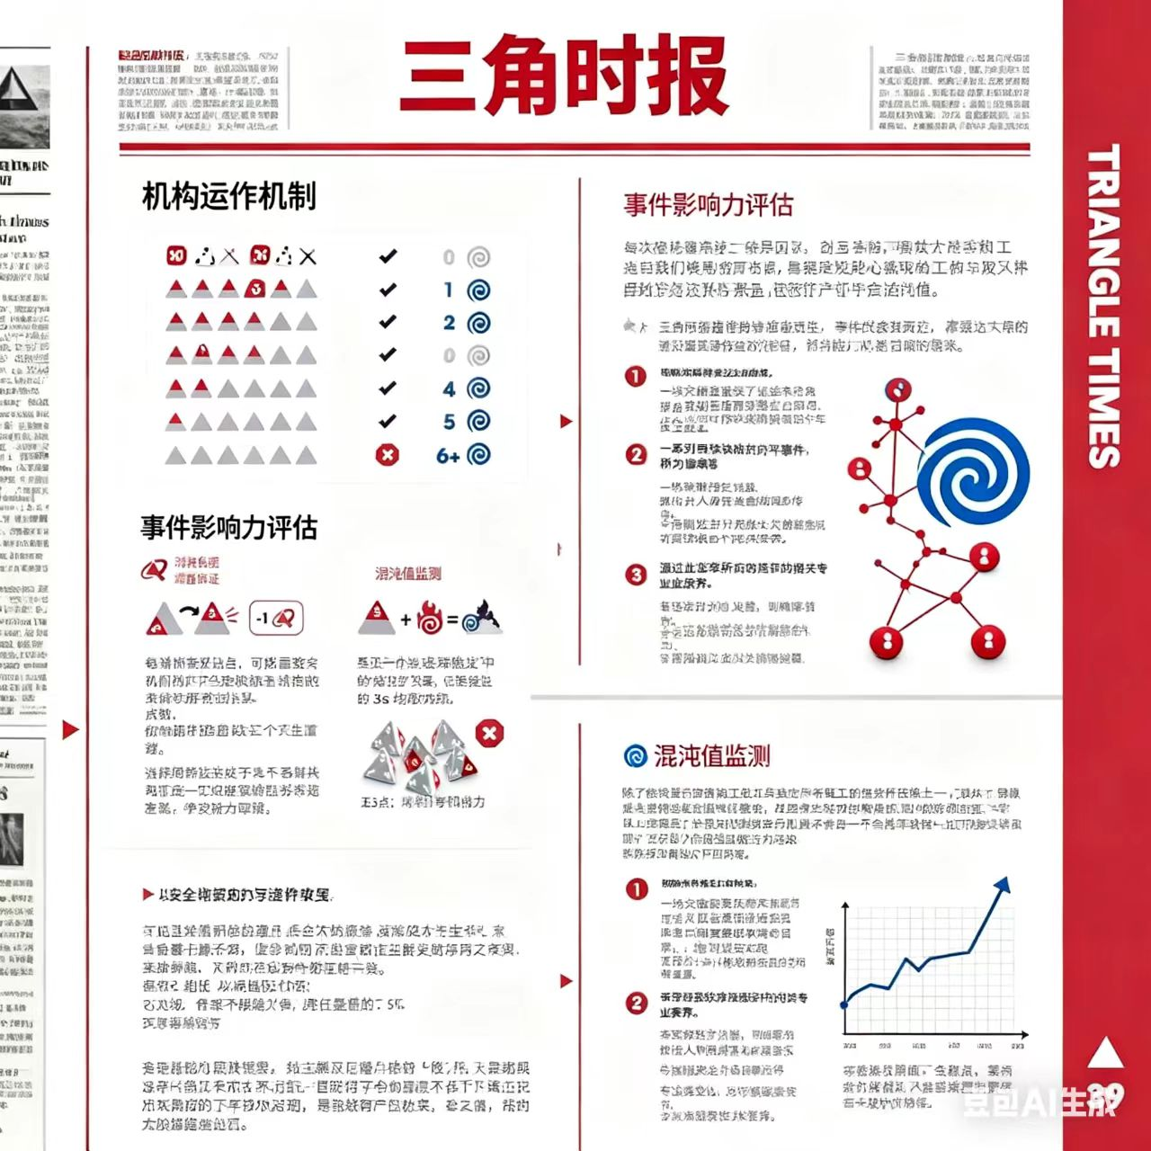
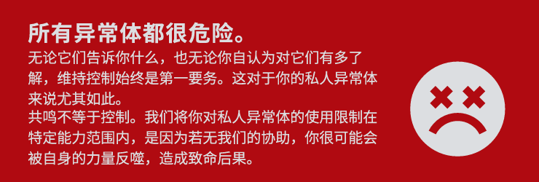
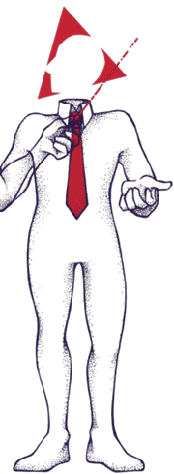

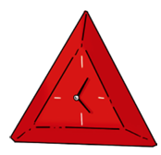

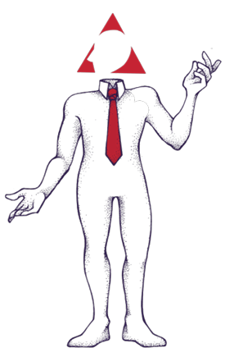




今日要闻
感觉现实有点不对劲？这不是你的错，我们专门处理这个
真 相 只 有 一 个 但 异 常 版 本 无 限 量 供 应
济南泉城路下水道系统荣获“年度最佳垂直花园”提名。评审意见：“其藤蔓生长速度与员工的怀旧情绪一样，充满活力且无法阻挡。”
· 您是否经历过以下情况？
· 记忆突然出现空白或无法解释的片段？
· 看到物体以违背物理规律的方式运动？
· 听到来源不明的低语或无法识别的声音？
· 感觉身边的人或物似乎“不太对劲”，甚至短暂地变成了别的样子？
· 持续做同一个无法理解的噩梦？
· 请不必惊慌或自我怀疑！
您可能只是遭遇了罕见的“偶发性现实感知失调”（Cognito-hazardous Reality Displacement Episodes, CRDE），这是一种已知且可被有效干预的感官现象。
· 我们的服务承诺：
· 7天24小时全天候专业顾问接听。
· 绝对保密：您的隐私是我们的最高准则，所有通话记录将被安全归档。
· 快速响应：我们的专业团队会为您提供即时指导，并在必要时派遣本地支持人员。
· 非评判性环境：我们相信您的体验，并致力于为您提供解决方案。
· 请立即拨打我们的免费热线：
--3--3--TRI-ANGLE
(333-333-333)
K88广场最新广告牌：“你今天‘归源’了吗？” 据称，这比问“吃了吗”更能体现生活品质与精神境界。
拨打此热线即表示您同意接受我们的标准服务协议。我们的服务可能包括温和的心理咨询、环境评估及基于最新神经科学理论的认知校准技术。在极少数情况下，为保障您及社区的安全，我们可能会采取必要的、非侵入性的临时隔离措施。三角集团保留根据实际情况解释并处理所有报告事件的最终权利。
网友（善人传说）：现在由越来越多明星在路上了！天呐这简直不可思议
最新热点
广告投递
你是否也在寻找那个“熟悉的地方”？
每个人心中都有一片模糊的绿荫，一个仿佛到过却想不起的故乡。那是一种带着刺痛的眷恋，就像即将顿悟的灵光。
现在，您可以将这方天地带回家中。 雅姿蓝全新「泉芯」系列，蕴含独家天然复合萃取物，不仅在肌肤表面作用，更致力于唤醒您内在的深层记忆与归属感。每一次护理，都是一次回归本真的仪式。
用户反馈： “使用后，闭上眼总能看见那个郁郁葱葱的地方……它让我感到前所未有的安宁与自由。” “我的肌肤找到了它的‘家’，而我的心似乎也想起了什么。”
雅姿蓝 - 带你回归唯一重要之事。
三角生物科技：还在为不想要的记忆烦恼吗？“记忆归档”服务，为您提供精准的过去式管理。专业处理悲伤、恐惧及非授权超自然体验。
副作用可能包括轻微时空错乱症，详情请咨询您的现实稳定度评估师
出租优质公寓，位于现实稳定社区。窗户景色固定（可选城市/森林/虚空），室内物理规则严格遵循本地标准。拒绝与异常体、共鸣者及未注册先知合租。
“导览员”家用AI：全新一代智能家居助手！能回答您所有问题（在协议允许范围内），管理您的日程（并自动屏蔽异常事件），甚至在您迷茫时为您提供“最佳行动建议”。（系统提示：请勿与设备争论，尤其当它开始用​̷̼͈͇͈̆͒̑͗̅蓝​̸̷̹̹͍̑͒͗̍̍色​̸͓̼̺͇̐̍̿̑͗ 文字交流时。）
广告投放请咨询：333-333-333-36
笑话速递
​̴̴̡̨͇̻͓͎͎́维​̸̴̢̡̨̹͓̺̼́U​̴̢̻͇͇͓͇́͘̕百​̷̸̸̶̧̛͓̺̕̕科​̶̛̺͇͈̼͇́̕͘：​̷̷̸̨̢̛̻͉́̕
我是谁？
哦！天呐！你看到我了，看来你不是木头，我说是你的管理员，这是最接近的一次，想知道我是谁？听我说，你可以在经理投掷d4时偷偷把他敲晕，相信我，​̛̄̎̕去​̧̢̎̄H​̴̛̆̆4​̵̑͒̕找​̛́̅͒我​̶̵̆̍吧​̵̢̍̎。​̡̛̅̄
​̢̐̅͘
Q：为什么波纹枪会发光？
A：因为在JOJO的设定中，波纹是通过特殊呼吸法在体内产生类似太阳光的生命能量，可有效克制吸血鬼及柱之男，同时具有强化肉体机能、延缓衰老等功效。

